Slide 1

m«n tin häc
Líp 3

Slide 2

KHỞI ĐỘNG ĐẦU GIỜ
TRÒ CHƠI: TRUYỀN ĐIỆN
Nối tên chức năng đúng với nút lệnh tương ứng:
Chọn phông chữ
Chọn cỡ chữ
Kiểu chữ nghiêng
Căn giữa
Căn lề phải
1
2
3
4
5
6
7
8
9
Kiểu chữ đậm
Kiểu chữ gạch chân
Căn lề trái
Căn đều hai bên

Slide 3
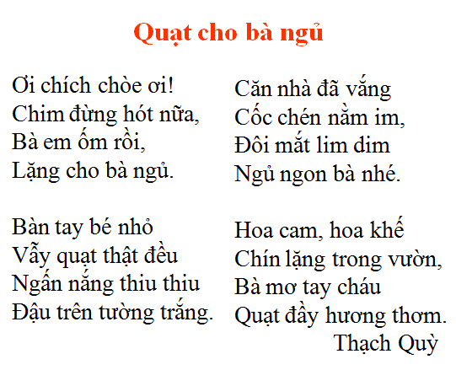
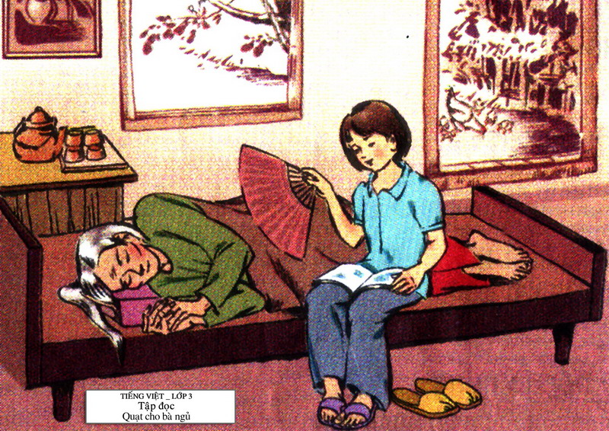
Hai cách trình bày bài thơ có gì khác nhau ?
Cách trình bày 1
Cách trình bày 2

Slide 4



Monday, March 7th 2022
Tin học
Chèn hình, tranh ảnh vào văn bản (Tiết 1)
Mục tiêu
Chọn hình, tranh ảnh từ máy tính và chèn vào văn bản.

Slide 5
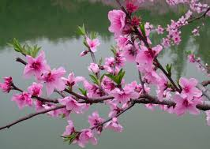
Insert : chèn
Shapes : hình mẫu
Picture : tranh ảnh

Slide 6
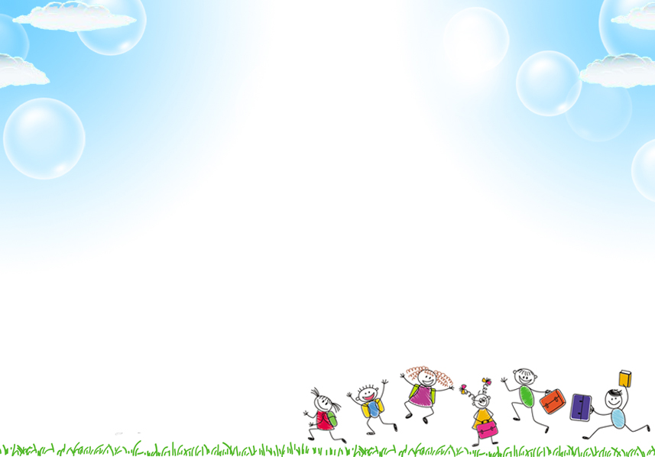
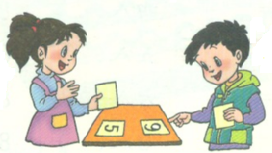
A. HOẠT ĐỘNG CƠ BẢN
1. Chèn hình vào văn bản
Thao tác chèn hình
Thảo luận nhóm
Nêu các bước thực hiện chèn hình vào văn bản.

Slide 7



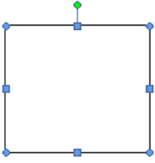

1. Chèn hình vào văn bản
Thao tác chèn hình
Bước 1: Trong thẻ Insert, chọn .
Bước 2: Nháy chuột vào hình muốn chèn trong danh sách
Bước 3: Di chuyển con trỏ chuột và trang soạn thảo, con trỏ chuột chuyển thành , nháy chuột lên vị trí muốn chèn để chèn hình.

Slide 8
A. HOẠT ĐỘNG CƠ BẢN
2. Chèn tranh ảnh vào văn bản
Thao tác chèn tranh ảnh
Thảo luận nhóm
Nêu các bước thực hiện chèn tranh ảnh vào văn bản.

Slide 9

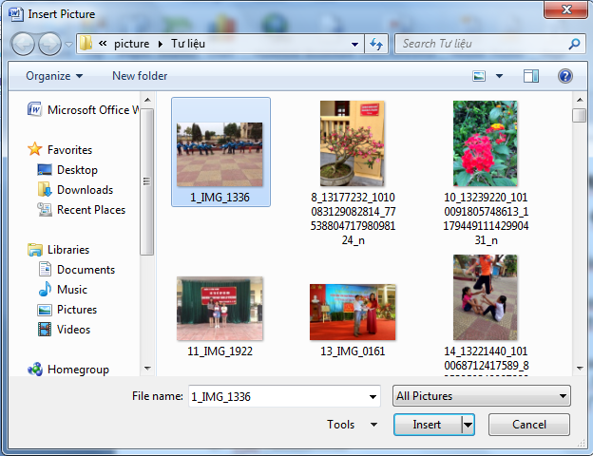
2. Chèn tranh ảnh vào văn bản
Thao tác chèn tranh ảnh
Bước 1: Trong thẻ Insert, chọn Picture .
Bước 2: Trong cửa sổ Insert Picture, nháy chuột lên ảnh muốn chèn vào văn bản.
Bước 3: Chọn Insert để chèn ảnh.

Slide 10

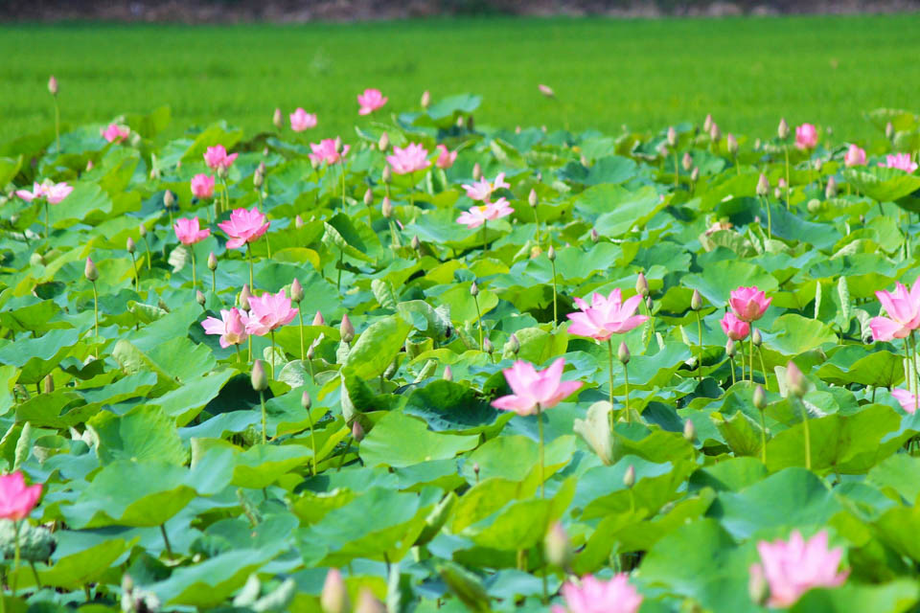
Gõ bài thơ sau vào trang soạn thảo, trình bày nội dung cho hợp lí rồi chèn tranh ảnh minh họa vào văn bản theo ý của em.
THỰC HÀNH
Đầm sen
Trong đầm gì đẹp bằng sen
Lá xanh bông trắng, lại chen nhị vàng
Nhị vàng, bông trắng lá xanh
Gần bùn mà chẳng hôi tanh mùi bùn.

Slide 11
Gõ nội dung Chuyện Rùa và Thỏ vào trang soạn thảo, trình bày nội dung cho hợp lí rồi chèn tranh ảnh minh họa vào văn bản theo ý của em.
THỰC HÀNH
Chuyện Rùa và Thỏ
Vào một buổi sáng mùa thu đẹp trời, ở một bờ sông, cạnh một cánh rừng có một chú Rùa đang miệt mài tập chạy. Thỏ đi ngang qua, thấy vậy cười khẩy, nói với Rùa:
- Chậm như Sên mà cũng đòi tập chạy.
Rùa bình tĩnh trả lời:
- Anh với tôi thử so tài một phen.
Thỏ và Rùa bắt đầu thi chạy. Rùa nhích từng bước một. Thỏ chủ quan vừa đi vừa nhởn nhơ đuổi bướm, ngắt hoa, nhìn trời đất như không có chuyện gì xảy ra.
Chơi nhởn nhơ mãi, chợt nhớ tới cuộc thi, ngẩng đầu lên đã thấy Rùa sắp tới đích, Thỏ vội ba chân bốn cẳng lao đi. Nhưng không kịp nữa rồi, Rùa đã tới đích từ trước.

Slide 12

Chuyện Rùa và Thỏ
Vào một buổi sáng mùa thu đẹp trời, ở một bờ sông, cạnh một cánh rừng có một chú Rùa đang miệt mài tập chạy. Thỏ đi ngang qua, thấy vậy cười khẩy, nói với Rùa:
- Chậm như Sên mà cũng đòi tập chạy.
Rùa bình tĩnh trả lời:
- Anh với tôi thử so tài một phen.
Thỏ và Rùa bắt đầu thi chạy. Rùa nhích từng bước một. Thỏ chủ quan vừa đi vừa nhởn nhơ đuổi bướm, ngắt hoa, nhìn trời đất như không có chuyện gì xảy ra.
Chơi nhởn nhơ mãi, chợt nhớ tới cuộc thi, ngẩng đầu lên đã thấy Rùa sắp tới đích, Thỏ vội ba chân bốn cẳng lao đi. Nhưng không kịp nữa rồi, Rùa đã tới đích từ trước.

Slide 13


EM CẦN GHI NHỚ:
* Sử dụng nút lệnh để chèn tranh ảnh vào văn bản
* Sử dụng nút lệnh để chèn hình vào văn bản

